Slide 1
九月工作汇报和计划
汇报人： 赵懿
2021.9.30

Slide 5
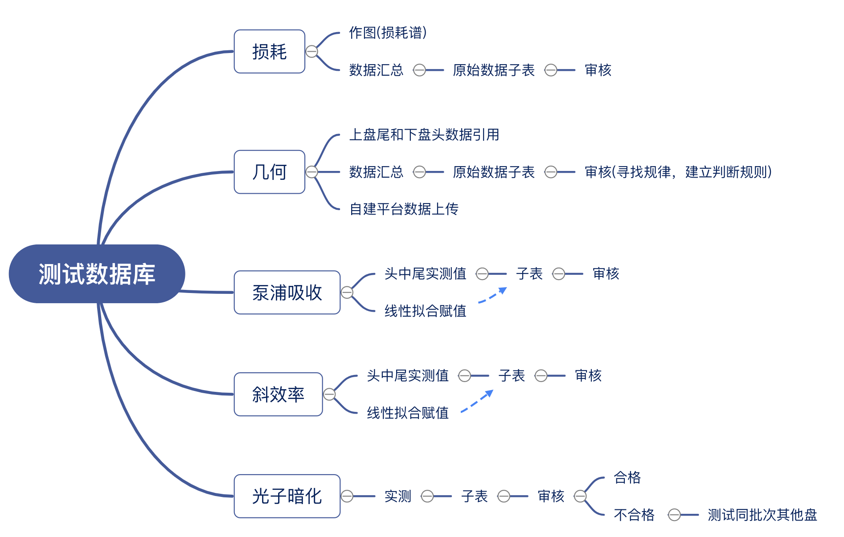
掺镱/锗光纤

Slide 6
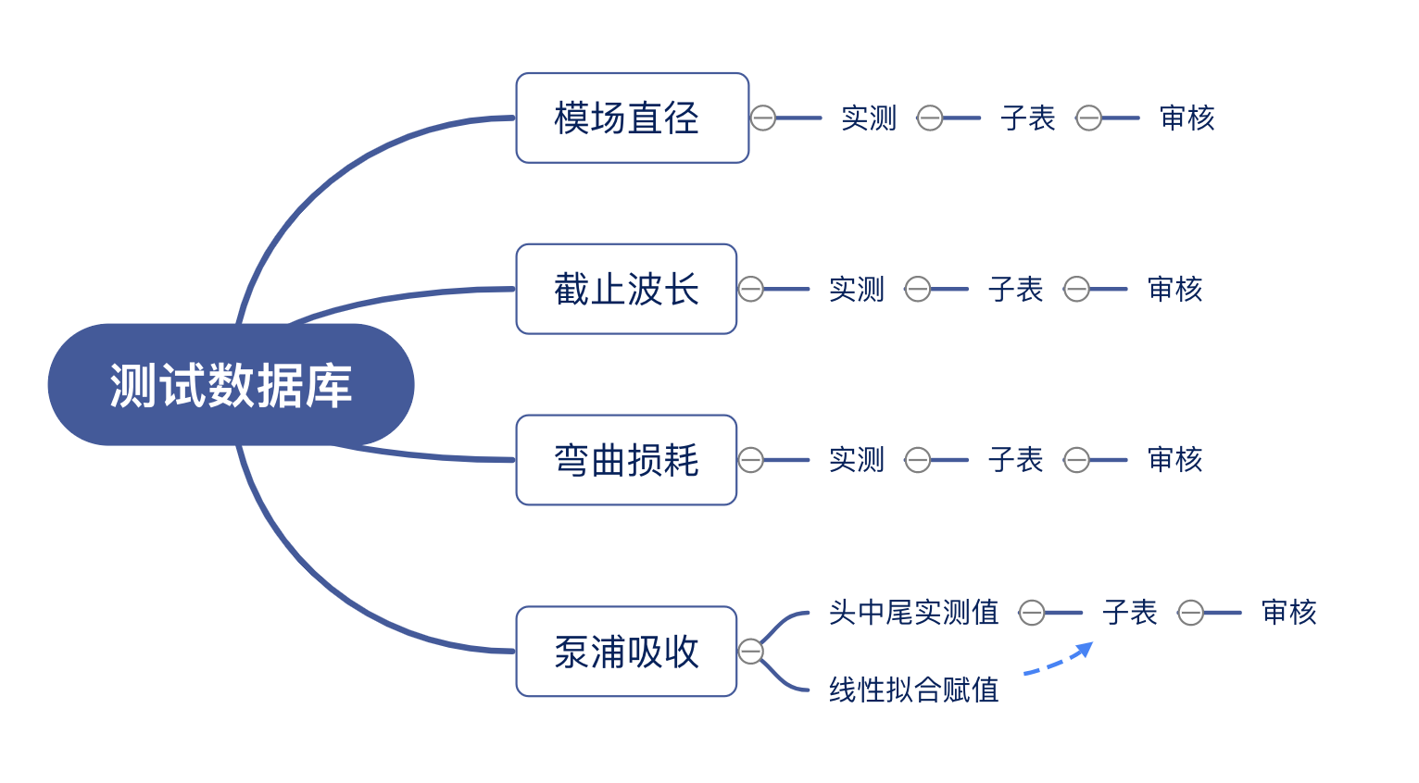
掺铒光纤

Slide 7
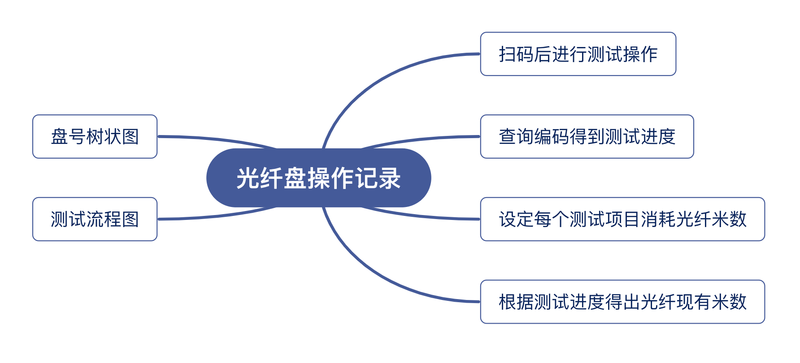
光纤盘操作记录

